Slide 1
INSTITUTO SUPERIOR DE TRANSPORTES E COMUNICAÇÃO
Departamento de Gestão, Economia e Finanças
Disciplina: Gestão de Empresas e de Projectos

Slide 2
Aula 1 e 2
Parte I
Apresentação dos estudantes e docente
Apresentação do conteúdo programático (Plano Analítico)
Esquema de desenvolvimento das aulas ( Metodologia)
Esquema das avaliações (Plano de Avaliações)
Formação dos grupos para a apresentação de trabalhos
Parte II
Sub-Tema: Gestão de Empresas
Fundamentos Básicos
Organização vs Empresa
  Conceptualização
  Características e Objectivos

Slide 3
Apresentação dos estudantes e docente
Docente:
Nome: Fabião Fatissone
Contactos:844460355 e 828799230
Email:ffatissone10@gmail.com
Estudantes:
Nome
Objectivo de carreira
Expectativas da cadeira para a carreira escolhida e o que espera aprender ao longo do semestre

Slide 4
Conteúdo Programático
Introdução à Gestão de Projectos
Gestão do Escopo do Projecto
Projectos de Investimento
Gestor e Equipe de Projectos
O Plano Global e Calendarização
A Comunicação na GP
Gestão de Riscos do Projecto
Fundamentos básicos
Introdução à Gestão
Teorias de Gestão
Gestão de Organizações
Gestão de Empresas- 2,5 semanas
Gestão de Projectos - 12,5 semanas

Slide 5
METODOLOGIA DE ENSINO-APRENDIZAGEM
A Disciplina desenvolver-se-á com aulas teórico-práticas e práticas (estudo de Casos);
A informação e os conceitos de carácter teórico serão intercalados com actividades de carácter prático em regime tutorial (resolução de exercícios);
Para além do estudo regular, os estudantes deverão realizar trabalhos de Casa (TPC) e Trabalhos Escritos (TE) resultantes de pesquisa bibliográfica;
É indispensável o trabalho individual dos estudantes, com resolução dos exercícios dados e com à bibliografia recomendada e às fichas da Disciplina.

Slide 6
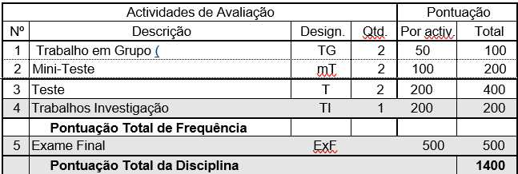
AVALIAÇÃO E APROVAÇÃO
Para obter Aprovação na Disciplina, o estudante deverá alcançar um mínimo de 700 pontos, dos
quais um mínimo de 250 pontos deverá ser obtido no Exame Final.

Slide 7
Sub-Tema: Gestão de Empresas
Fundamentos Básicos
Organização vs Empresa
  Conceptualização
  Características e Objectivos

Slide 8
Organização
Organon
instrumento, utensílio, órgão, aquilo com que se trabalha
Etimologia
(MORGAN, 1996, p. 24).

Slide 9
O que é uma Organização?
Uma organização é uma entidade social, constituída por duas ou mais pessoas, estruturada voluntariamente e orientada para atingir metas e objectivos bem definidos.
Para Maximiano (2004), “uma organização é um sistema de recursos que, através dos processos de transformação e divisão do trabalho, procura realizar algum tipo de objectivo ou conjunto de objectivos”.
As organizações são identificadas como possuindo quatro elementos principais: “pessoas, divisão do trabalho, limites de actuação e objectivos” (SILVA, 2013, p. 43). Ou seja, em outras palavras, uma organização será qualquer grupo social formado por pessoas, constituída e estruturada voluntariamente com uma série de tarefas e uma administração, que interagem no marco de uma estrutura sistémica com a meta de atingir determinados objectivos e metas.

Slide 10
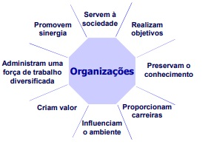
“A sociedade moderna é uma sociedade de organizações” (ETZIONI, 1967a, p. 173).

Slide 11
Porquê existem as organizações?
Razões sociais:
As pessoas são seres sociais e necessitam de relacionamento para viver
Razões materiais
Aumento das habilidades- maior eficiência comparando ao trabalho solitário
Compressão do tempo- redução do tempo para a realização de tarefas pelo esforço conjunto
Acumulação de conhecimento- o conhecimento produzido pode ser acumulado e dividido com os outros
Sinergia
Mais do que uma simples soma das partes. Efeito multiplicador das actividades, resultados e produto final dos seus membros

Slide 12
Características de uma organização
Entre as principais características de uma organização estão:
Pessoas: Pode ser formado por dois ou mais membros que trabalham de forma coordenada para atingir um objectivo.
Normas e ordem hierárquica estabelecida: Instruções, normas e instruções que norteiam as acções dos membros da instituição e a sua estrutura de subordinação.
Objectivos: Objectivo ou propósito a ser cumprido para o qual a organização nasceu. Deve ser claramente definido e conhecido por todos os membros da organização. Eles podem ser comerciais, sem fins lucrativos, de curto ou longo prazo, etc.
Um grupo de tarefas: Actividades realizadas pelos membros da organização para atingir os objectivos. Por exemplo: A divisão de tarefas dentro da fábrica para a fabricação de calçados.
Recursos: Financeiros, materiais, humanos e outros necessários para cumprir o objectivo da organização

Slide 13
As organizações sem fins lucrativos
São organizações de natureza jurídica sem fins de acumulação de capital para o lucro. As organizações sem fins lucrativos podem arrecadar dinheiro de diferentes maneiras. Isso inclui:
renda de doações de doadores individuais ou fundações;
patrocínio de corporações;
financiamento do governo;
programas, serviços ou vendas de mercadorias e investimentos

Slide 14
Tipos de organizações sem fins lucrativos
Associações de classe ou de representação de categoria económica ou profissional- AMECON, AEISUTC, …
Associações de voluntariado com âmbito benemérito ou humanitário- RePensar, Cruz Vermelha, …
Instituições religiosas ou associações de fiéis dedicadas ao apostolado ou disseminação de crenças- Igreja Católica, IURD....
Entidades que promovam o bem ou serviços a um determinado grupo de associados- clubes, associações de moradores, etc.
Associações com objectivos sociais que, visam o princípio da universalização dos serviços- promoções de patrimónios históricos, da saúde; preservação do meio ambiente, etc.
Fundações Privadas- FDC e outros

Slide 15
Características de organizações sem fins lucrativos
Constituem a reunião de diversas pessoas para a obtenção de um fim ideal, podendo este ser alterado pelos associados;
Ausência de finalidade lucrativa resultante das actividades que promovem;
O património é constituído pelos próprios associados ou membros, e donativos que estes reúnam para o exercício das actividades promovidas pela associação;
Podem possuir ou não personalidade jurídica. Em caso de pretenderem ter personalidade jurídica, é necessário que esta seja reconhecida por parte de uma autoridade competente.

Slide 16
As organizações com fins lucrativos
Qualquer entidade cujo objectivo principal é gerar lucro com as operações regulares, com o objectivo de maximizar a riqueza dos proprietários, é chamada de organização lucrativa, comumente conhecida como Empresas.
As empresas diferem das demais organizações porque actuam na lógica das leis do mercado, trabalham orientadas para o excedente a fim da sua sobrevivência, são objectos de controlo pelos governos no âmbito da tributação.
Segundo Chiavenato (2004), as empresas são organizações que têm por objectivo através da produção de bens e ou serviços, a maximização de seu valor para os detentores do seu capital. Ou seja são sistemas organizados de recursos destinados a maximização do valor criados por e para àqueles que nele participam com o capital.

Slide 17
Características de organizações com fins lucrativos
Distinguem-se das demais organizações sociais pelas seguintes características:
Em regra, orientadas para o lucro.
Assumem riscos.
Geridas segundo filosofia de negócios e reconhecidos como tal pelos governos e outras organizações com as quais interagem.
Geralmente avaliadas sob ponto de vista contabilístico.

Slide 18
Semelhanças entre organizações com e sem fins lucrativos
Estas podem ser resumidas como:
Sua organização formal , que responde às hierarquias e formatos típicos de uma empresa ou organização.
Ambos estão sujeitos à lei e devem responder jurídica e administrativamente às exigências das respectivas instituições do Estado.
Ambos possuem património específico e lista de trabalhadores assalariados. Embora no caso de empresas sem fins lucrativos seja comum também haver somente voluntários.
Em ambos os casos podem ser empresas públicas ou privadas, sem distinção.

Slide 19
Diferenças entre organizações com e sem fins lucrativos
Em vez disso, suas diferenças mais substanciais têm a ver com:
Obviamente, a motivação do lucro, ou seja, a intenção de acumular capital e enriquecer os que fazem parte da empresa. Enquanto as empresas com fins lucrativos vendem produtos ou serviços, as empresas sem fins lucrativos prestam serviços gratuitamente ou a preços reduzidos, sem se preocupar em enriquecer seus accionistas.
Existem certas figuras jurídicas que se aplicam, dependendo da jurisprudência, a cada tipo de empresa sem fins lucrativos (ONG´s, Fundações, Instituições religiosas etc.), de modo que cada tipo de organização pode estar sujeita a determinados quadros jurídicos que as diferenciam na especificidade de seus objectos de actuação.
A forma de financiamento das empresas sem fins lucrativos, ao contrário daquelas que possuem esforços de capitalização, geralmente consiste em doações, ajudas públicas ou contribuições privadas de outra natureza.

Slide 20
Quadro resumo comparativo
 | Organização com fins lucrativos | Organização sem fins lucrativos
Significado | Uma entidade legal, que opera para obter lucro para o proprietário. | Uma entidade legal, que actua para servir a sociedade como um todo.
Motivo | Geração de lucro | Serviço social
Forma de organização | Propriedade exclusiva, empresa individual ou empresa de parceria | Propriedades individuais, exclusivamente públicas ou mistas
Gestão | Proprietário único, sócios ou diretores, conforme o caso. Autonomia | Comitês ou órgãos de administração, curadores, etc. Autonomia dependendo do enquadramento legal
Fonte de receita | Venda de bens e serviços. | Doação, contribuições, taxa de associação etc.
Capital inicial | Capital aportado pelos proprietários. | Fundos de doação, subsídio do governo e assim por diante.
Instrumentos de gestão | Demonstração de resultados, Balanço patrimonial e Demonstração de fluxos de caixa | Recebimento e pagamento, Receitas e despesas e Relatórios de actividade e Balanço.
Aplicação de resultados | Lucro, é transferido para a conta capital. | O excedente é transferido para o fundo de capital.

Slide 21
Empresa Privada: Conceptualização à luz da legislação moçambicana
Segundo o Decreto-Lei n.º 1/2022 de 25 de Maio que aprova o Código Comercial de Moçambique, considera-se Empresa a organização dos factores de produção promovida pelo empresário individual ou por sociedade empresarial, voltada para a produção ou distribuição de bens e serviços, destinados ao mercado e explorados com finalidade lucrativa.
As Empresas privadas surgem por livre associação de seus fundadores privados, ou devido a acções de privatização ou venda privada de empresas públicas. Em qualquer caso, a sua principal tarefa é gerar rentabilidade, ou seja, acumular capital e enriquecer os seus proprietários ou acionistas, sejam eles pessoas singulares ou coletivas.

Slide 22
Características das empresas privadas
As empresas privadas são caracterizadas pelo seguinte:
São propriedade privada, ou seja, seus proprietários ou accionistas são actores livres e independentes, e não o Estado. É possível, no entanto, ao Estado adquirir acções de uma empresa privada, sem perder a sua autonomia (participações minoritárias). Excepto nos casos em que o Estado é o accionista maioritário.
Sua missão fundamental é lucrar e gerar lucros, ou seja, contribuir por meio da produção e comercialização com a geração de riqueza privada.
Seu funcionamento é regido pelas leis do país em que desenvolvem suas actividades econômicas. Eles são suscetíveis a auditoria e inspecção de diferentes tipos. Isso significa que, dependendo da legislação local, as empresas são mais ou menos obrigadas a ser transparentes com suas finanças e responsáveis ​​pelas consequências de suas actividades.
O patrimônio da organização é sempre privado, assim como a propriedade dos meios de produção. Além disso, são contratados dois tipos de trabalhadores assalariados: os administrativos, que mantêm a estrutura da empresa em funcionamento, e os trabalhadores, que realizam a atividade produtiva.

Slide 23
Empresa pública
A Lei n.º3/2018 de 19 de Junho define as Empresas públicas como aquelas entidades detidas exclusivamente pelo Estado (art. n.º 36).
O sector empresarial do Estado é constituído por um conjunto de unidades produtivas e comerciais do Estado, organizadas e geridas de forma empresarial, integrando as empresas públicas e as empresas exclusiva ou maioritariamente participadas pelo Estado ( art. n.º2).
As empresas públicas diferem das privadas por pertencerem ao Estado (enquanto estas últimas residem nas mãos de terceiros), e normalmente fazem parte do património público , ou seja, do património de uma nação que o Estado administra em nome de todos.
Ao mesmo tempo, isso permite que muitas empresas públicas busquem objectivos estratégicos e estruturantes sendo por isso diferentes dos privados e, geralmente, sejam menos focadas no lucro e no desempenho económico. Tudo depende das directrizes da política económica do governo.

Slide 24
Características de empresas públicas
As empresas públicas são caracterizadas pelo seguinte:
Em uma empresa pública, todas ou a maioria (50% ou mais) das acções pertencem ao Estado .
São financiados por uma combinação de fundos próprios (rentabilidade) e ajudas ou prestações governamentais concedidas pelo Estado. Em muitas ocasiões, isso permite que operem sem se preocupar muito em acumular capital.
Geralmente se dedicam a fins considerados fundamentais ou elementares, como serviços básicos ( electricidade, vias de comunicação-CFM, Correios, RM, TVM- e etc), ou à exploração de recursos essenciais da economia nacional (como o petróleo e gás). Às vezes, a empresa pública pode contar com o monopólio do sector, graças à protecção do Estado (EDM).
Muitos deles tendem a operar sem fins lucrativos, oferecendo taxas de solidariedade ao seu público, sem necessariamente significar operar com prejuízo.

Slide 25
Personalidade e capacidade jurídica. As empresas que integram o sector empresarial do Estado, são dotadas de personalidade e capacidade jurídicas com autonomia administrativa financeira e patrimonial.
Direito aplicável. O sector empresarial do Estado rege-se pelo Direito privado, pelas normas da presente Lei, pelos diplomas legais de criação, de constituição e demais legislação aplicável.

Slide 26
Objectivos da empresa pública
As empresas públicas podem ou não diferir significativamente das empresas privadas em termos de seus objectivos. Mas quando o fazem, geralmente buscam os seguintes objectivos:
Influenciar a redistribuição de renda. Uma vez que as empresas públicas não perseguem o benefício próprio como objectivo fundamental, o dinheiro gerado por suas actividades pode ser utilizado para aliviar as desigualdades sociais e econômicas da população, redistribuindo a riqueza em maior ou menor grau, segundo o caso.
Consolidar a autonomia económica do Estado . As empresas públicas fornecem ao Estado maior capacidade de influência na economia nacional, mas também uma fonte de geração de riqueza sob seu controle, o que o torna mais resistente às pressões de sectores econômicos poderosos. Isso, no entanto, pode levar a desvantagens, como perda de competitividade e eficiência.

Slide 27
Controlar sectores-chave da economia . Às vezes, empresas públicas são criadas para administrar todo um sector económico que o Estado considera muito importante evitando pôr a soberania a mercê de privados, como é frequentemente o caso com serviços básicos ou com indústrias nacionais que são muito lucrativas e centrais para o PIB nacional ( Energia ou outros).
Enfim, esse tipo de empresa pode ser criada apenas por meio de lei específica. Elas surgem com o intuito de actuar em uma actividade económica ou prestação de serviços públicos.

Slide 28
Diferença entre empresa privada e empresa pública
A diferença fundamental entre uma empresa privada e uma empresa pública é, como já dissemos, a titularidade de suas acções. No entanto, outras diferenças derivam disso, como:
As empresas privadas buscam a lucratividade acima de tudo, enquanto as empresas públicas podem ter objectivos diferentes do lucro , como a redistribuição da riqueza ou a defesa dos interesses públicos.
A tomada de decisão nas empresas privadas está a cargo dos seus comités administrativos, enquanto nas empresas públicas está em linha com as decisões do governo .
A gestão e gestão dos recursos nas empresas privadas é normalmente mais livre e autónoma do que nas empresas públicas, uma vez que nestas últimas o proprietário é o Estado. Assim, por exemplo, a venda de activos de empresas públicas não pode ocorrer sem a aprovação de entidades governamentais

Slide 29
Organizações públicas
A organização e funcionamento da administração pública em Moçambique é regida pela Lei n.º 7/2012 de 8 de Fevereiro. Compreende o conjunto de todos os órgãos e demais entidades que possuem como o principal objectivo de desempenhar toda a actividade administrativa do Estado.
A Administração Pública consiste na prestação de serviços públicos realizados de forma directa ou indirecta por pessoas jurídicas, órgãos e agentes públicos, sendo regulada pelo ramo do Direito Público, sendo seu principal escopo proteger e garantir o interesse da sociedade.
A Administração é classificada entre Administração Directa e Indirecta.

Slide 30
Administração Directa do Estado: compreende o conjunto de entidades administrativas destituídas de personalidade jurídica que exercem a actividade administrativa integradas no seio da pessoa colectiva do Estado- Administração. Refere-se aos serviços públicos directamente prestados pelos Orgãos do Estado, os órgãos centrais, independentes, locais e os de representação do Estado no Estrangeiro(art. 32).São órgãos de administração central (art. 36) o Presidente da Republica, o Conselho de Ministros, a Presidência da República, os Ministérios, as Comissões Nacionais com natureza interministerial.
Administração Indireta do Estado: é o conjunto das entidades administrativas institucionalmente descentralizadas, dotadas de personalidade jurídica própria criadas pelo Estado para a prossecução necessária de uma determinada finalidade de interesse publico. Compreende o conjunto das instituições públicas, dotadas de personalidade jurídicas própria, criadas por iniciativa de orgãos centrais do Estado para desenvolver a actividade administrativa destinada a realização dos fins estabelecidos no acto de sua criação (art. 72). Compreende o Banco de Moçambique, os Institutos públicos, fundações publicas, fundos públicos e o sector empresarial do Estado (art.74).

Slide 31
Organizações mistas
Empresas participadas
Considera-se empresas participadas pelo Estado a sociedade constituída nos termos do Código Comercial e assume a forma de sociedade anónima ou por quotas (art.50- Lei 3/2018 de 19 de Junho ) possuindo as características de gestão destas.
A Empresa participada pode ser:
Maioritariamente participada pelo Estado ( regem-se pela Lei 3/2018 de 19 de Junho- SEE)
Minoritariamente participada pelo Estado ( a Lei 3/2018 de 19 de Junho não se aplica a este tipo de empresas. Não fazem parte do sector empresarial do Estado. Regem-se pelo Decreto-Lei n.º 1/2022 de 25 de Maio - Código Comercial )

Slide 32
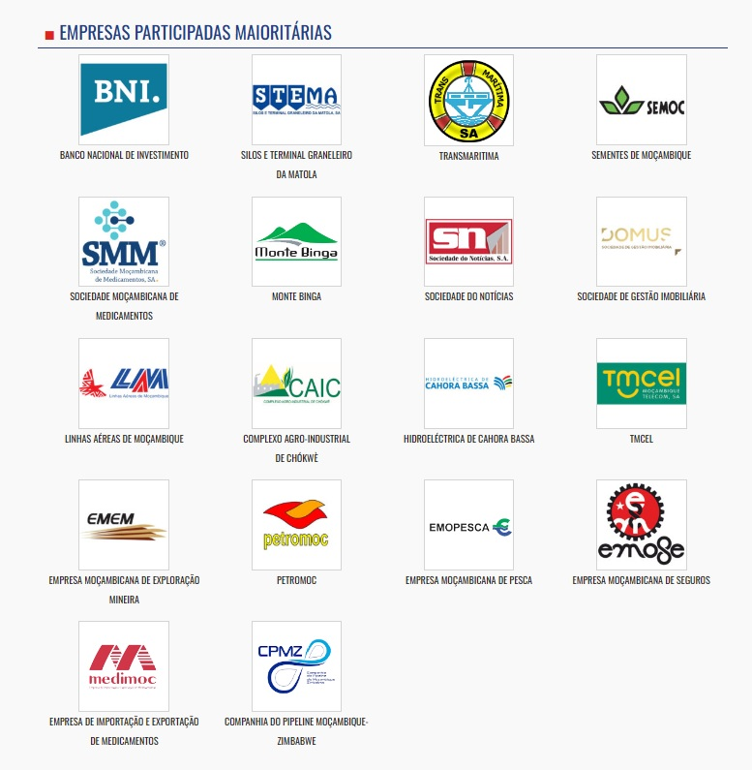
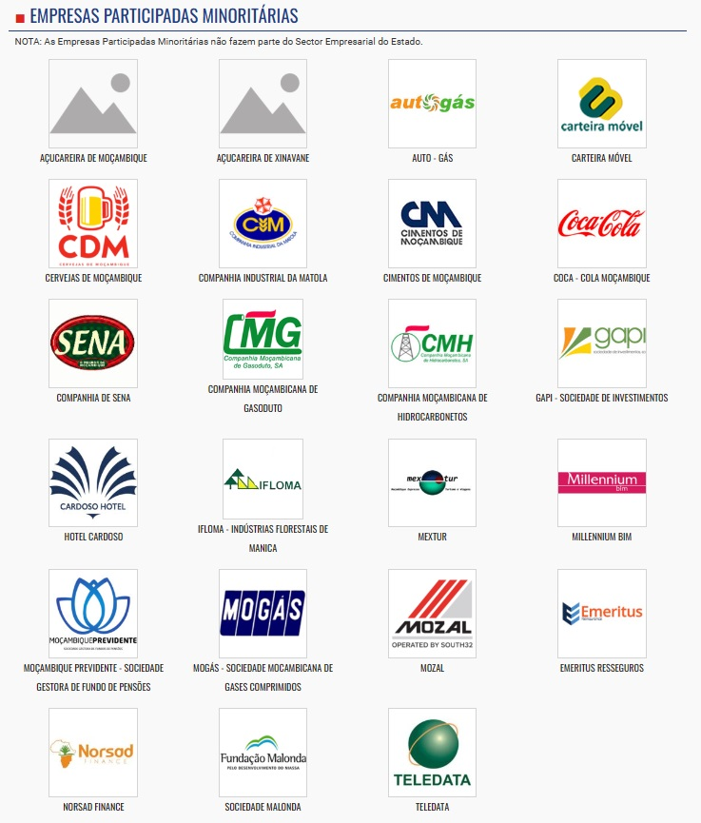

Slide 33
Aula 3 e 4
Classificação das organizações quanto ao:
Tamanho e volume de negócios
Finalidade
Legalidade
Regime Jurídico
Estrutura

Slide 34
Classificação das Organizações
Os tipos de organização são as diferentes maneiras pelas quais uma organização pode se apresentar. Neste sentido, consoante os fins ou objectivos que perseguem, a sua dimensão, o sector em que operam ou a sua forma jurídica, estas organizações podem ser classificadas em vários tipos.
Entre os mais representativos estão quanto ao seu:
Tamanho e volume de negócios
Finalidade
Legalidade
Regime Jurídico
Estrutura

Slide 35
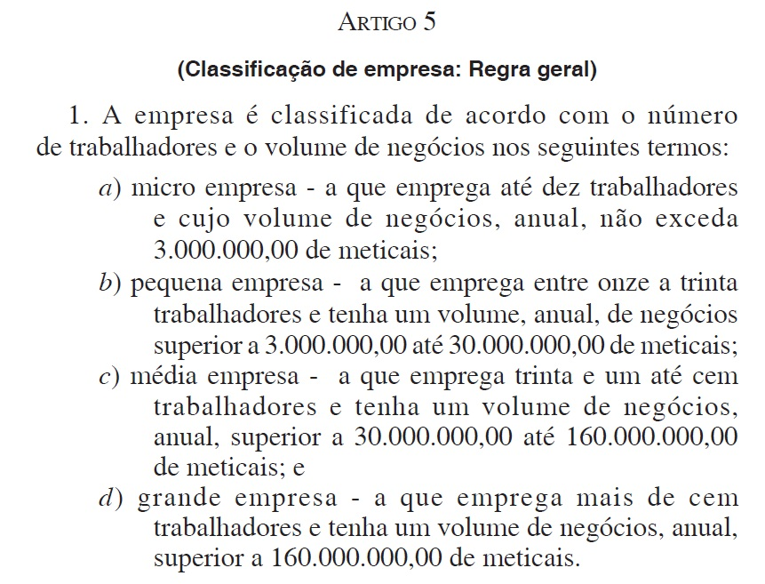
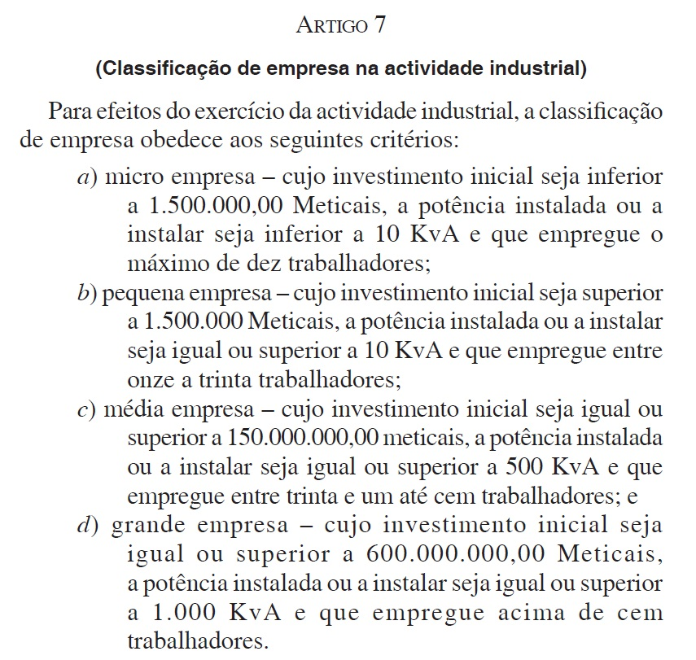
De acordo com seu tamanho e volume de negócios
O Código Comercial de Moçambique (Decreto-Lei n.º 1/2022 de 25 de Maio) distingue 4 tipos de empresa:

Slide 36
De acordo com a finalidade
Organizações com fins lucrativos: São aquelas que existem para gerar lucros económicos para seus proprietários e accionistas ( empresas) . Ou seja, pretendem obter retorno do capital investido. Por exemplo, sociedades de capital privado, grupos de empresas ou holdings , sociedades anónimas, cooperativas , entre outros..
Organizações sem fins lucrativos: São aquelas instituições que existem para servir a comunidade e recebem contribuições de parceiros e doações. Embora possam movimentar dinheiro, este dinheiro não pode ser distribuído como lucro para os proprietários da organização. Por exemplo, organizações não governamentais (ONGs), organizações civis e fundações, entre outras.
Organizações públicas (com fins administrativos sociais): são aquelas organizações criadas por um governo para fornecer serviços à sociedade ( ministérios, BM e entidades arrecadadoras).

Slide 37
De acordo com a formalidade/Legalidade
Organizações Formais
Registro e Legalização:
  Licença de Actividade: Organizações formais são registradas e possuem uma licença de actividade emitida pelas autoridades competentes de autorização de actividade ( órgão de tutela).
  NUIT: Possuem um Número Único de Identificação Tributária (NUIT), obrigatório para qualquer actividade fiscal.
  Escritura Pública: Devem elaborar uma escritura pública de constituição.
Tributação:
  Impostos: Estão sujeitas a impostos como o Imposto sobre o Rendimento das Pessoas Colectivas (IRPC), IVA, Contribuição Industrial, entre outros.
  Registos Contabilísticos: São obrigadas a manter registos contabilísticos adequados.
  Facturas: São obrigados a emitir facturas e recibos dependendo do tipo de organização
Obrigações Trabalhistas:
  Legislação Laboral: Devem cumprir a legislação laboral, incluindo o registo de empregados, pagamento de salários, INSS (Instituto Nacional de Segurança Social), férias, subsídios, entre outros direitos dos trabalhadores dependendo do tipo de organização.
Acesso a Benefícios:
  Crédito e Financiamento: Podem aceder a crédito e financiamento bancário.
  Programas Governamentais: Têm acesso a programas de apoio e incentivos do governo.
  Contratos Públicos: Podem participar em concursos e contratos públicos.

Slide 38
Organizações Informais
Registro e Legalização:
  Licença de Actividade: Geralmente não possuem licença de actividade formal.
  NUIT: Não possuem NUIT.
  Escritura Pública: Não têm escritura pública de constituição.
Tributação:
  Impostos: Não estão sujeitas ao pagamento de impostos como uma empresa formal. Podem, no entanto, estar sujeitas a taxas menores municipais ou nenhuma tributação formal.
  Facturas: Não são obrigadas a emitir facturas ou manter registos contabilísticos detalhados.
Obrigações Trabalhistas:
  Legislação Laboral: Não cumprem a legislação laboral de forma rigorosa, o que resulta frequentemente na falta de direitos e garantias para os empregados.
Acesso a Benefícios:
  Crédito e Financiamento: Têm dificuldade ou são impedidas de aceder a crédito e financiamento.
  Programas Governamentais: Não podem participar em muitos programas de apoio e incentivos do governo.
  Contratos Públicos: Não podem participar em concursos e contratos públicos.

Slide 39
De acordo com a propriedade
Organizações privadas: são aquelas cujos accionistas maioritários ou totais são capitais privados, e que, portanto, são administradas de acordo com a vontade independente destes. Os interesses estão voltados para a lucratividade e a obtenção de lucros, em troca da venda competitiva de produtos ou serviços.
Organizações públicas: São aqueles em que há participação governamental. Visa resguardar o direito da população em acessar determinado serviço, a redistribuição da riqueza ou a defesa dos interesses públicos.
Organizações mistas: é uma sociedade na qual há colaboração entre o Estado e particulares, ambos reunindo recursos para a realização de uma finalidade, sempre de objectivo económico. Fornece serviços públicos apesar de juridicamente estarem enquadradas como Pessoas Jurídicas de Direito Privado. Busca proporcionar o acesso pela população, mas também a lucratividade com a sua actuação.

Slide 40
De acordo com a forma jurídica
Forma Jurídica de Empresas Privadas
A nossa legislação estabelece diversas formas de empresas, entretanto os tipos de empresas mais comuns são:
Empresa em nome individual (E.I:). Refere-se a negócios pessoais, pertencentes a um indivíduo ou proprietário, que os administra pessoalmente ou contrata outras pessoas para fazê-lo. Essas empresas geralmente são pequenas e seus proprietários assumem total responsabilidade por suas dívidas. A Lei não estabelece o limite do montante mínimo obrigatório já que o empresário em nome individual responde ilimitadamente pelas dividas da empresa
Sociedades Anónimas ( SA): o capital social está dividido em acções de igual valor nominal. A subscrição de acções pode ser publica ou privada, sendo a responsabilidade de cada socio limitada ao valor das acções que subscreveu.

Slide 41
Sociedade por quotas ( Lda). Nesse caso, duas ou mais pessoas se unem para realizar uma tarefa económica semelhante, ou seja, se associam para gerar lucros. Os sócios da empresa serão seus donos e terão total responsabilidade sobre suas dívidas, dependendo do modelo de organização que seguirem. O capital está dividido em quotas e os sócios são solidariamente responsáveis por todas as entradas convencionadas no contrato social. A responsabilidade dos sócios encontra-se limitada ao capital social excepto nos casos em que a lei preveja o contrario.
Existem três categorias de sociedades desse tipo:
sociedades em geral,
sociedades em comandita e
sociedades de responsabilidade limitada.
Sociedade Gestoras de Participações do Estado (SGPS): estas podem constituir-se por sociedades anonimas ou por quotas. O objectivo desta sociedade é a gestão das participações sociais de outras sociedades como forma indirecta de exercício de actividade económica.

Slide 42
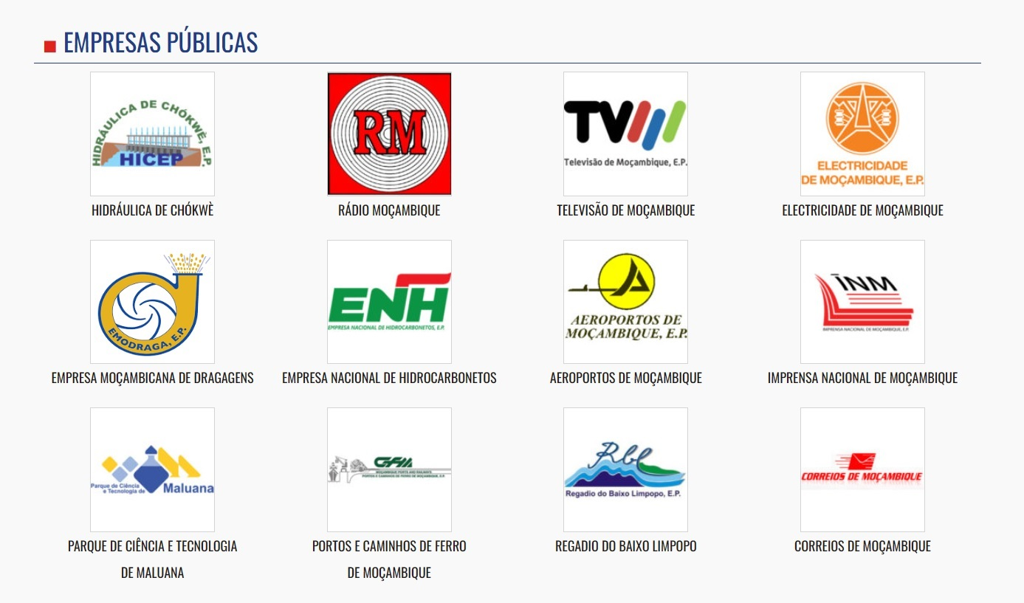
Forma jurídica de Empresas públicas
As empresas públicas adoptam denominações que reflictam o objecto da sua actividade, seguida das palavras Empresa Publica ou das iniciais E.P.
As empresas públicas podem surgir de forma espontânea, fundadas pelo próprio sector público, ou como resultado de processos de nacionalização ou expropriação de empresas privadas pelo Estado. O processo oposto, de colocar uma empresa pública em mãos privadas, é conhecido como privatização.

Slide 43
De acordo com a estrutura
Estrutura organizacional é o conjunto de relações formais entre os grupos e os indivíduos que constituem a organização.
Define as funções de cada unidade da organização e os modos de colaboração entre as diversas unidades e é representada num organograma. Abordaremos as principais:
Simples
Funcional
Divisional
Matricial
Em rede

Slide 44
Estrutura organizacional simples
Estrutura organizacional mais simples, constituída por 2 níveis hierárquicos.
Comum em grande parte das empresas familiares e de pequena dimensão.
A maior parte das responsabilidades de gestão é detida pelo gestor e não existe uma clara definição das tarefas de cada um dos elementos que a constitui.
Funciona sob o controlo pessoal e contacto individual dos gestores com os empregados.
Funciona com eficiência apenas enquanto a empresa se mantêm numa determinada dimensão. A medida que a empresa cresce, torna-se cada vez mais difícil para uma só pessoa exercer o controlo sobre toda a empresa.
Gestor
Empregado

Slide 45
Estrutura Funcional
Estrutura baseada na divisão do trabalho, delegação da autoridade e responsabilidade a partir das funções clássicas da gestão.
Cada um dos departamentos é chefiado por um especialista funcional na respectiva área e a coordenação dos diferentes departamentos é tarefa mais importante dos gestores do topo.
Estrutura funcional encontra-se fundamentalmente em empresas de dimensão relativamente reduzida ou com reduzida gama de produtos/actividade e sobretudo em ambientes estáveis.
Administração
Contabilidade
Comercial
Operações

Slide 46
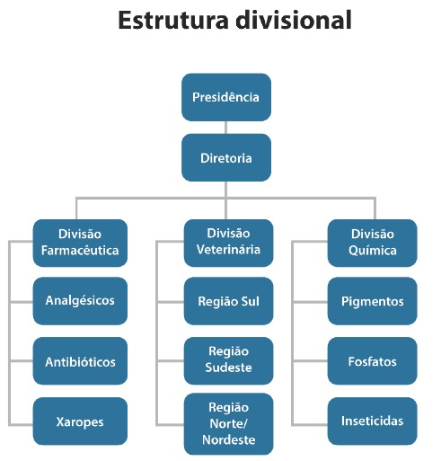
Estrutura divisional
Forma de organização assente na divisão das tarefas com base na diversidade de produtos, serviços, mercados ou processos da empresa ( estratégia de diversificação).
A estrutura pode ser por: por projectos, produtos ou serviços, localização geográfica, por clientes ou por processos.
É formada por divisões independentes e auto-suficientes.
Cada divisão é responsável por um produto ou serviço de acordo com os objectivos organizacionais.
Cada divisão tem os seus próprios especialistas funcionais, que geralmente estão organizados em departamentos.

Slide 47
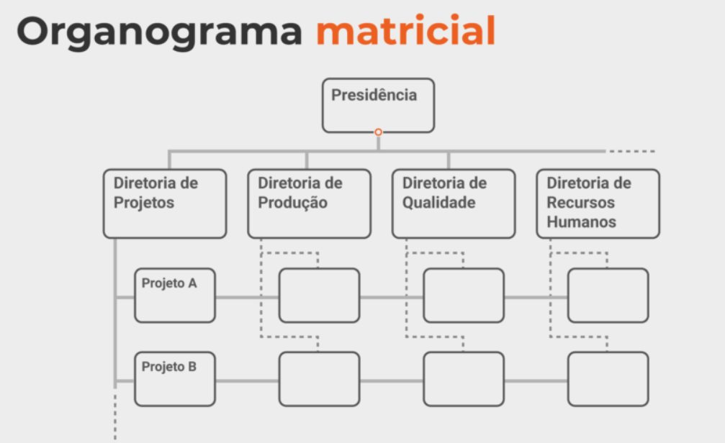
Estrutura organizacional matricial
Forma de organização que combina um pouco da estrutura funcional (relativa aos gestores funcionais/departamento) e um pouco da divisional (gestores de projectos, programas, áreas geográficas ou linhas de produtos).
Como cada departamento possui dupla subordinação o princípio de comando deixa de existir. Por esse motivo, a matriz destaca a interdependência entre as áreas e apresenta para a empresa a necessidade de lidar com ambientes mais complexos.
A Estrutura Matricial tem como proposta satisfazer ambas as necessidades: de coordenação e de especialização e seu objectivo é o de obter o maior rendimento possível.

Slide 48
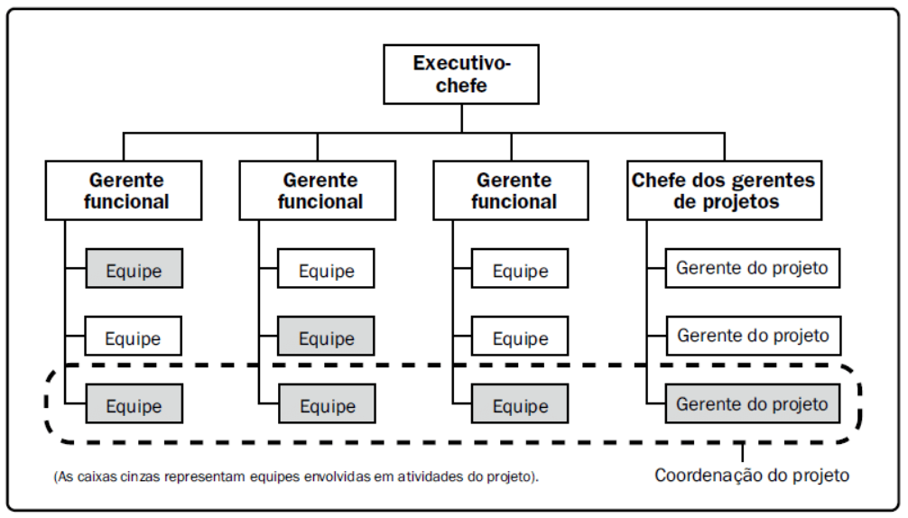
A estrutura por projectos, é um caso particular da estrutura matricial: refere-se a um ou vários projectos em vez de produtos e mercados. Tem existência temporária, acabado o projecto a equipa dissolve-se.
Por exemplo, um engenheiro que normalmente pertence ao departamento de engenharia (liderado por um director de engenharia) pode trabalhar em um projecto temporário (liderado por um gerente de projectos). Sendo assim, esse engenheiro teria dois chefes ao mesmo tempo, o de seu departamento e o do projecto actual. A estrutura organizacional matricial representa ambas as posições e hierarquias.

Slide 49
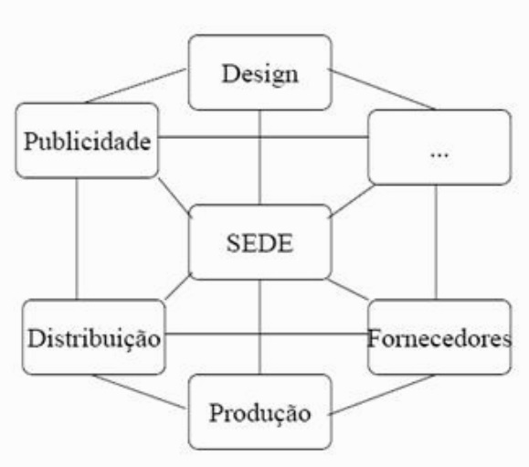
Estrutura em rede
É a mais recente e também a mais radical das estruturas organizacionais. Consiste em um departamento central actuando como um broker electronicamente conectado com as outras divisões e outras empresas independentes.
A ligação de cada serviço com a organização é remota permitindo a contratação de funcionários em home office, unidades de produção e matéria prima de diferentes pontos geográficos. Por esse motivo, as contratações e matéria prima podem vir de qualquer parte do mundo.
Esta estrutura torna as empresas mais competitivas globalmente, pois permite que recursos e fornecedores sejam alocados de qualquer lugar. Adicionalmente, possibilita a venda de serviços e produtos em todo o mundo.
Estrutura em rede proporcionam às empresas que as adoptam uma maior flexibilidade e capacidade de adaptação às mudanças rápidas no domínio tecnológico e alterações de padrões de competitividade no Comércio Internacional.

